Slide 1
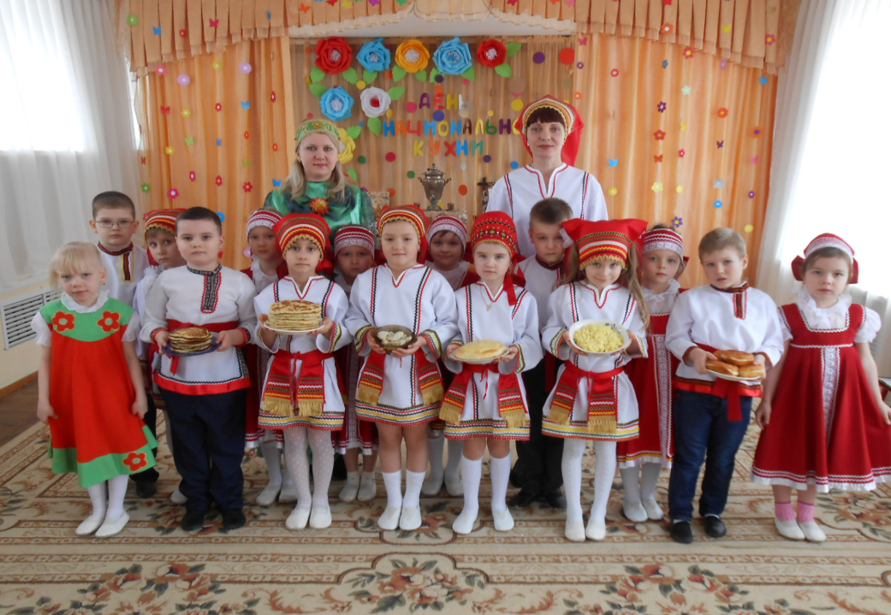
«Приобщение дошкольников к истокам национальной культуры»
МДОУ «Детский сад №87 комбинированного вида»
Подготовила:
воспитатель Самарина Татьяна Васильевна

Slide 2
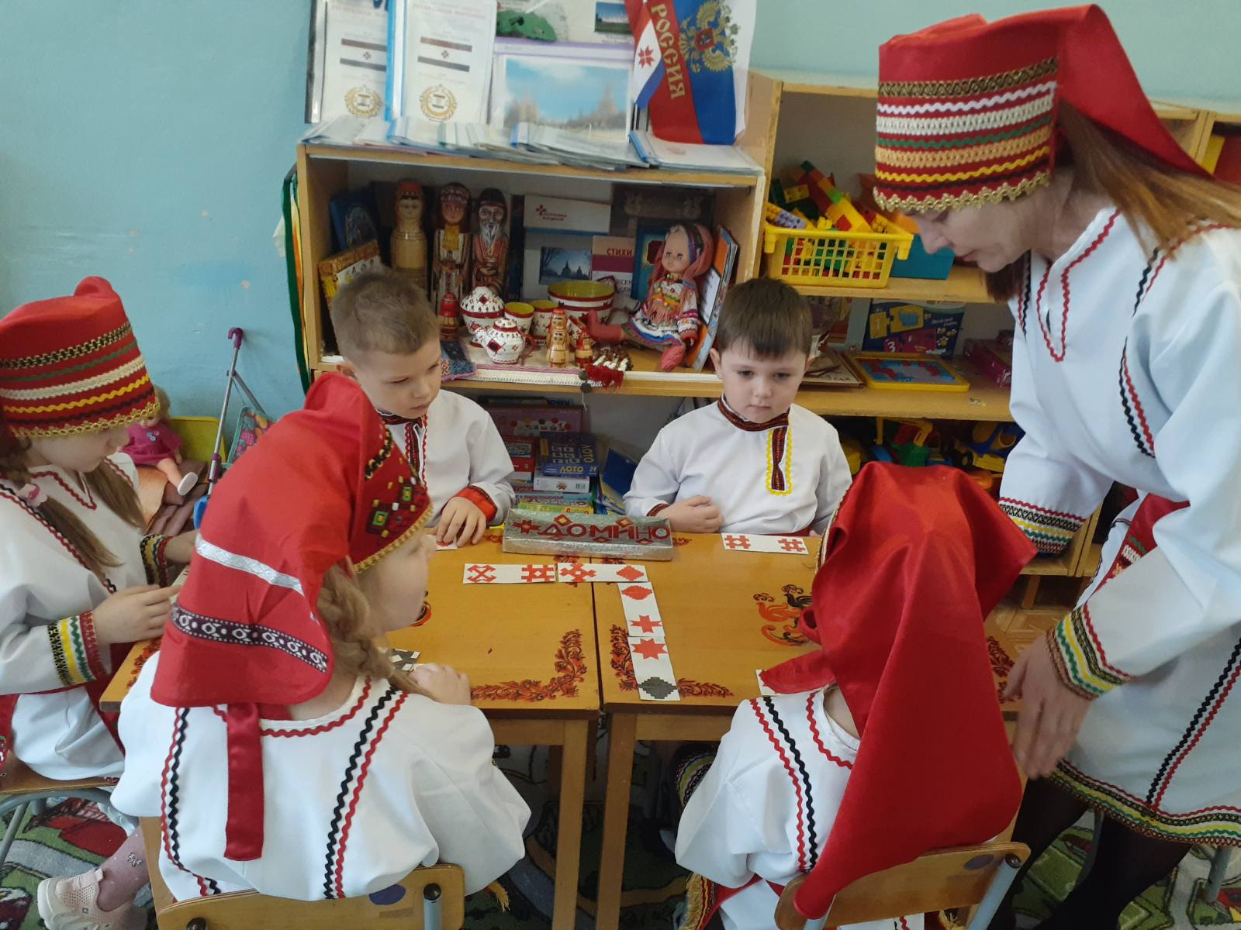
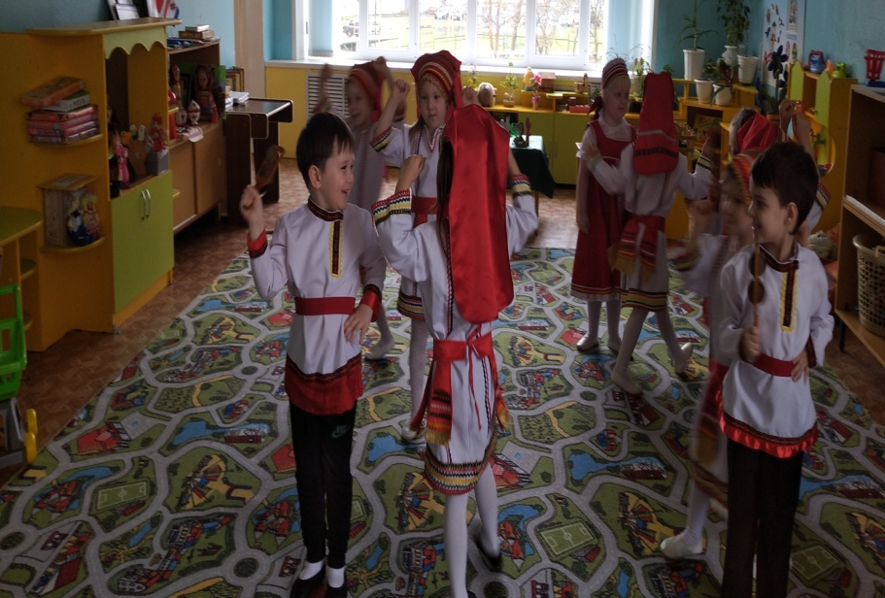
На всем протяжении истории каждого народа материнский язык, фольклор, этническая символика, традиции, обычаи, духовно-нравственные ценности формировали лучшие человеческие качества.

Slide 3
Сейчас, когда столь бурно протекают все социальные процессы, с особой остротой видно ослабление таких важнейших качеств, как духовность и культура. Их возрождение следует начинать со старшего дошкольного и младшего школьного возраста. Использование же национально-культурных ценностей в воспитании детей является наиболее эффективным условием духовно-нравственного благополучия любой нации.

Slide 4
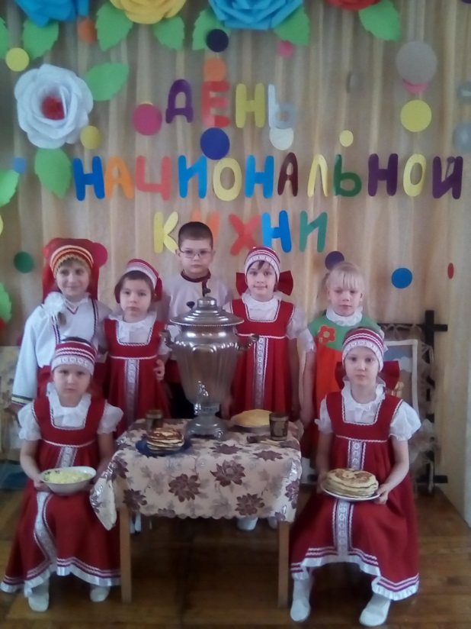
Основой системы духовно-нравственного воспитания является родной язык. Ведь обучение детей эрзянскому языку таит в себе неограниченные возможности воспитания у ребенка нравственных качеств. С этой целью я использую народные традиции в нравственном воспитании дошкольников.
Народная культура является хранительницей вековых традиций, опыта, самосознания нации.

Slide 5
Для приобщения детей к истокам народной культуры, можно выделить следующие направления работы:
- расширять и углублять знания детей о нашей многонациональной Родине;
- давать детям общее представление о республике Мордовия;
- знакомить с мордовскими обычаями и традициями, с народным творчеством, с истоками мордовской праздничной и традиционной культуры.
Знакомство с национальными мордовскими традициями, бытом, культурой происходит более эффективно на основе краеведческого материала.

Slide 6
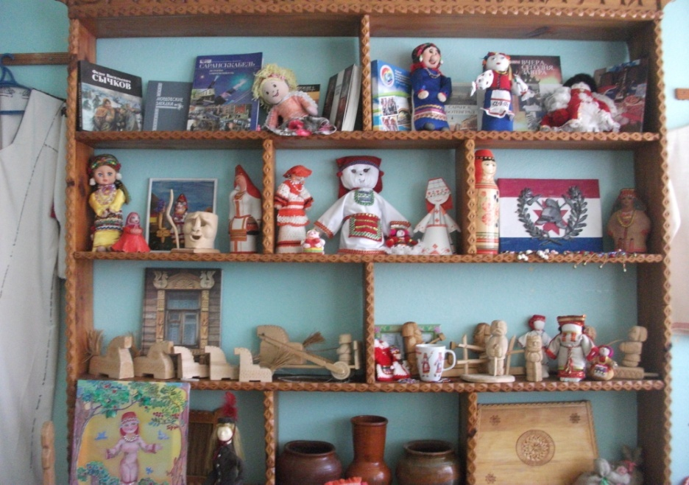
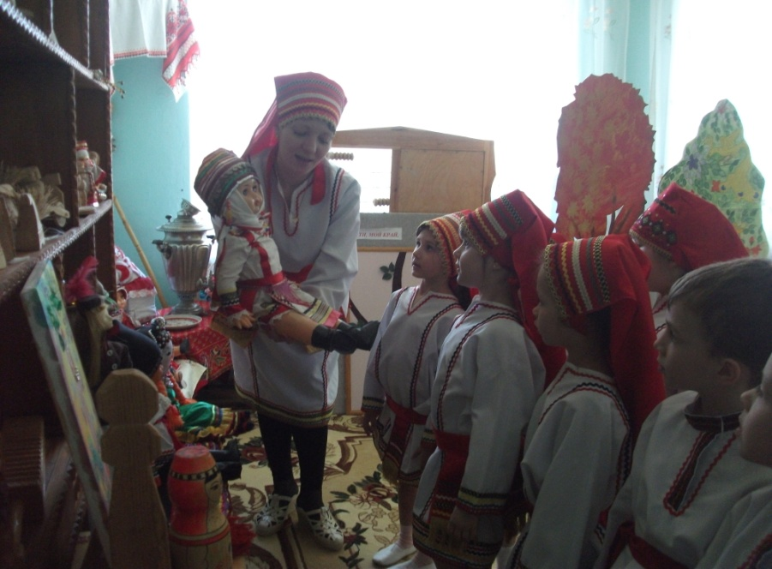
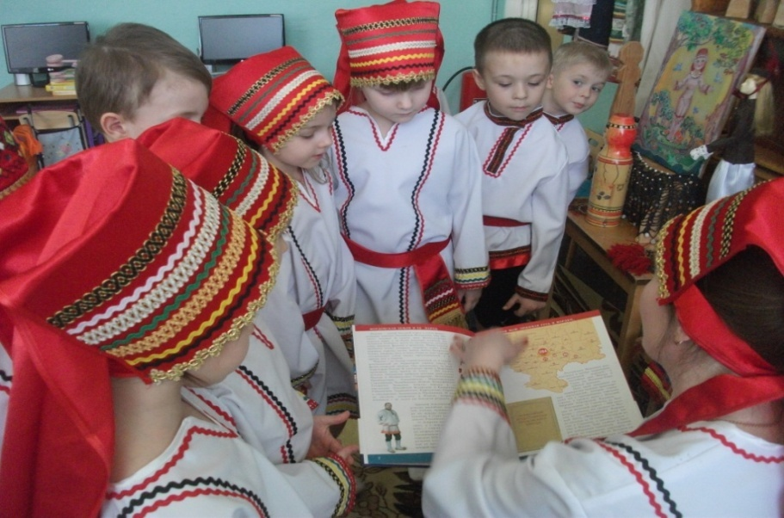
Знакомство с национальными мордовскими традициями, бытом, культурой происходит более эффективно на основе краеведческого материала.

Slide 7
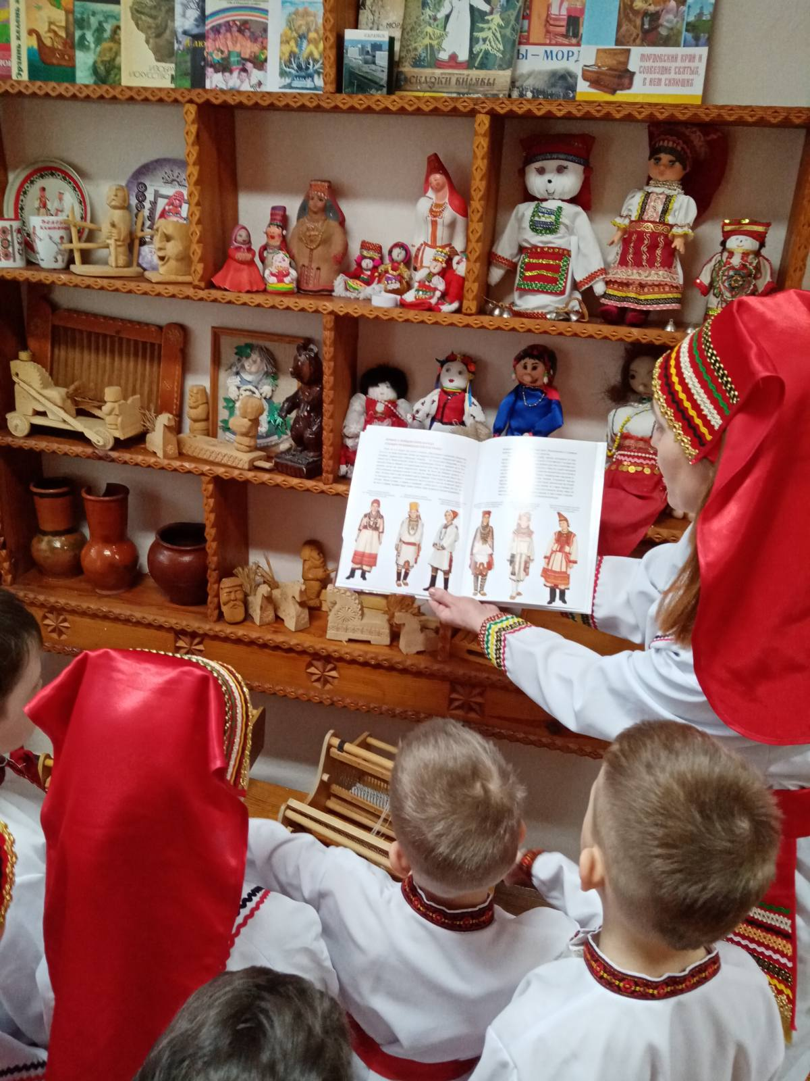
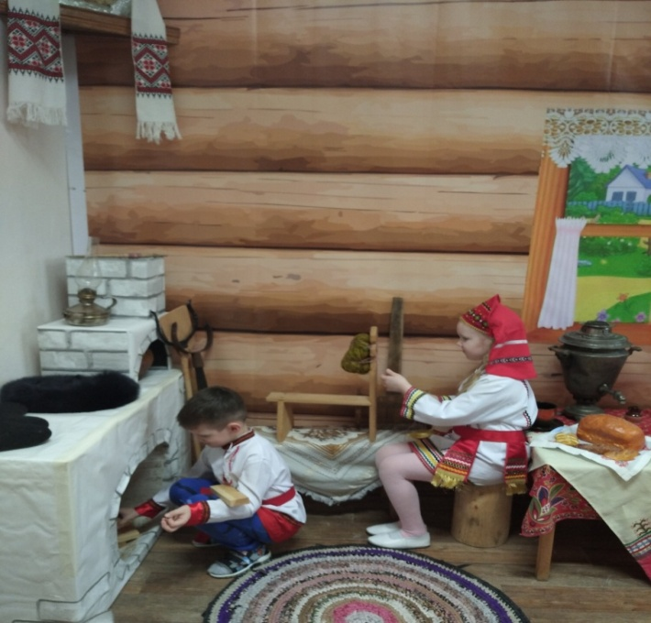
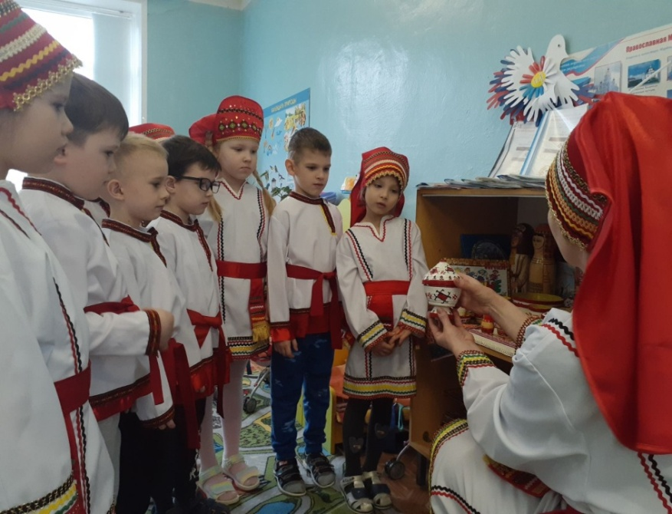
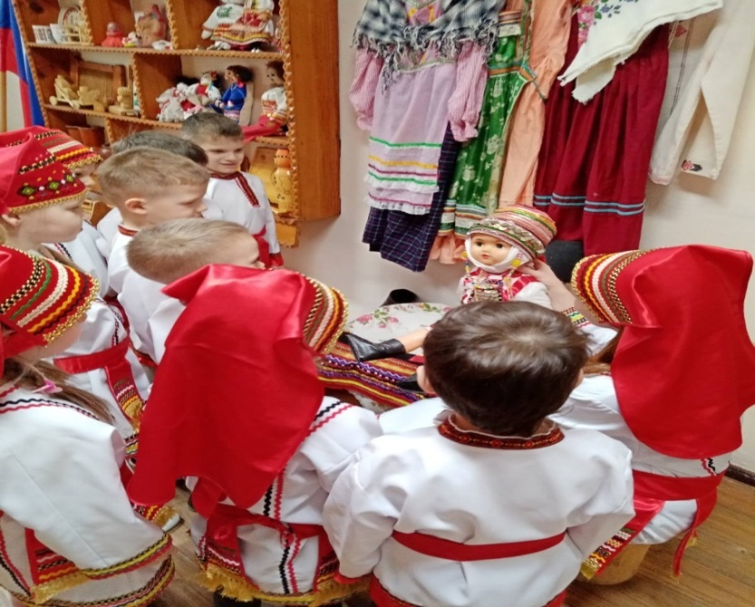

Slide 8
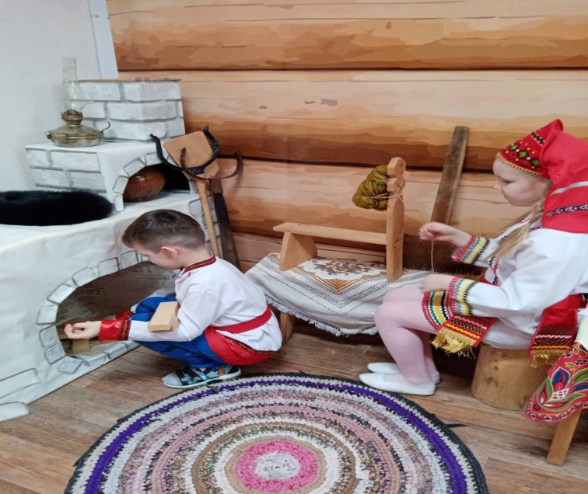
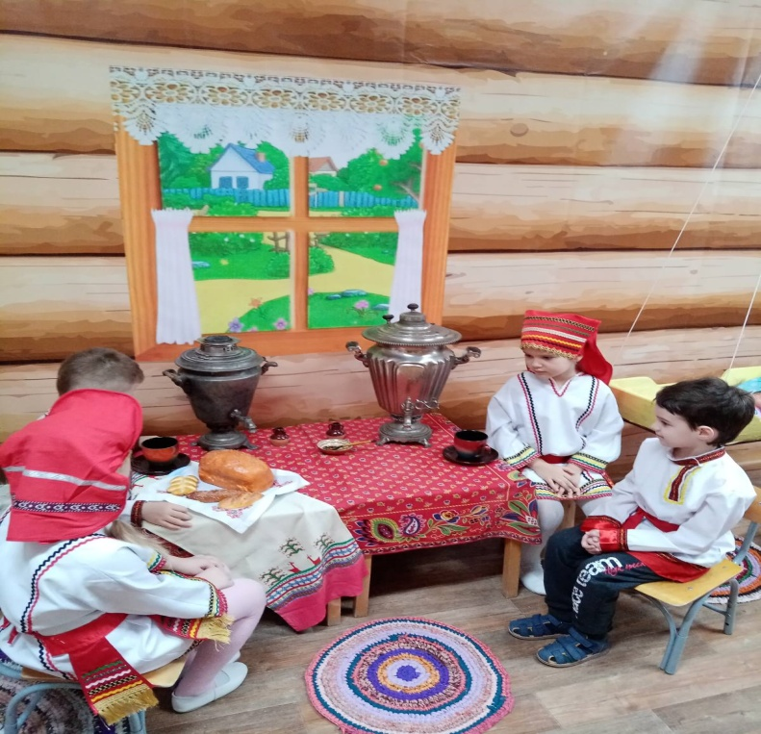
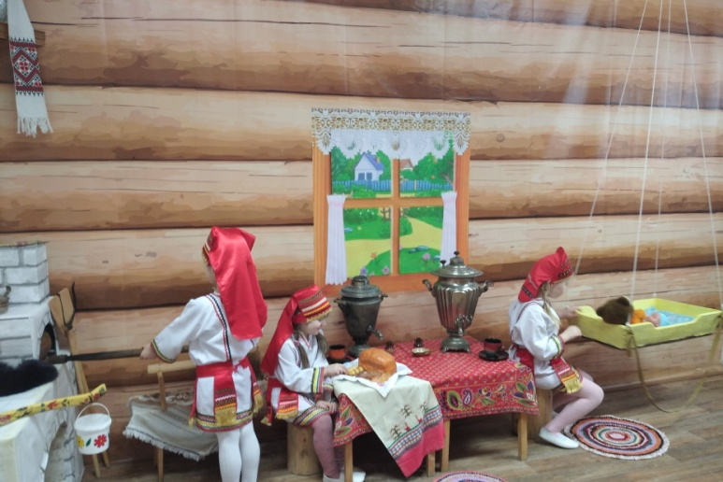
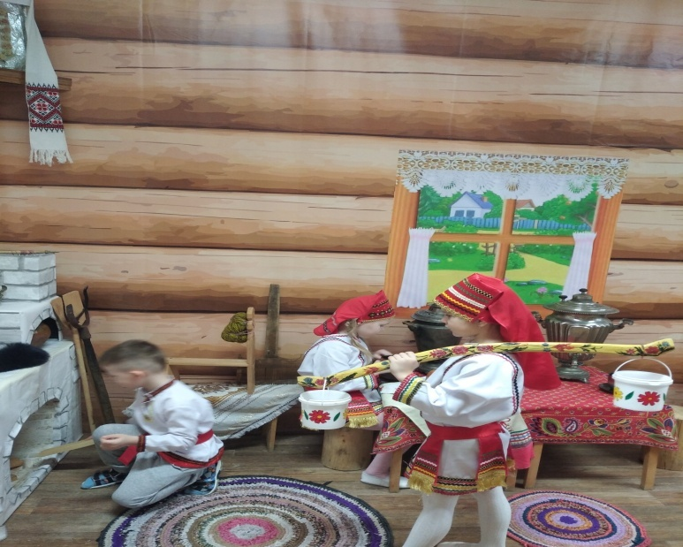
Важным средством духовно-нравственного воспитания детей является фольклор. Содержание фольклора, его отдельных произведений, составляют жизнь народа, его миропонимание, нравственно-этические, социально-исторические и художественно-эстетические взгляды.

Slide 9
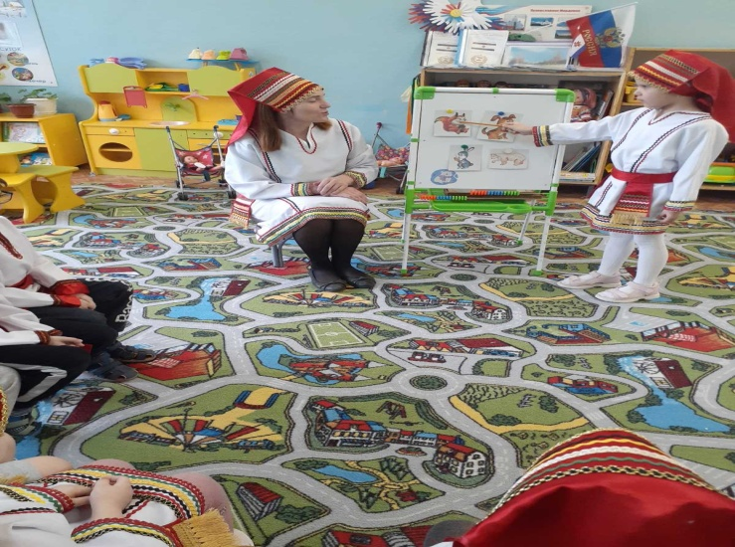
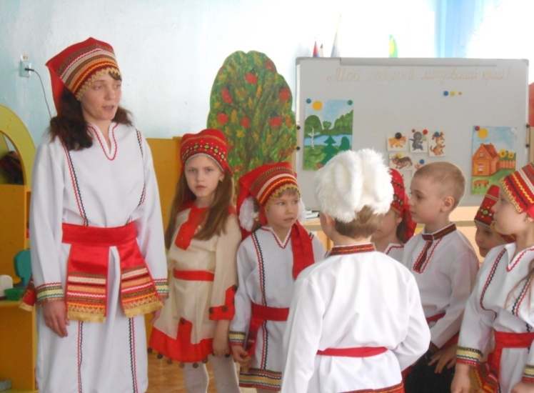
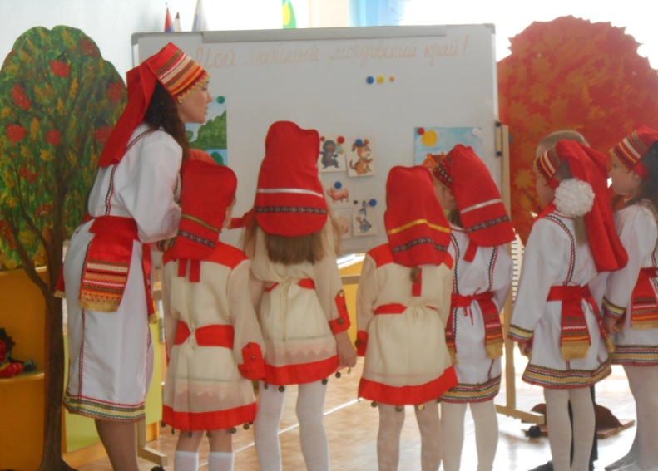
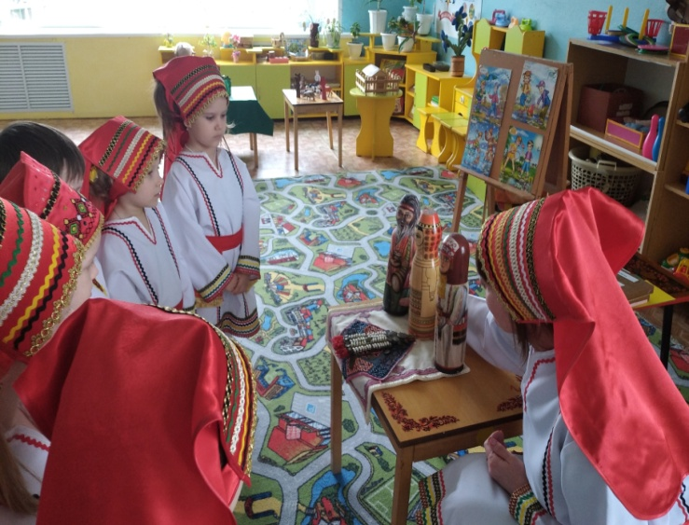
Велика педагогическая ценность сказок в формировании нравственного воспитания дошкольников. Представление об уме и глупости, о хитрости и прямодушии, о добре и зле, о героизме и трусости остаются в сознании ребенка и определяют нормы его поведения; знакомят детей с жизнью народов, национальными обычаями.

Slide 10
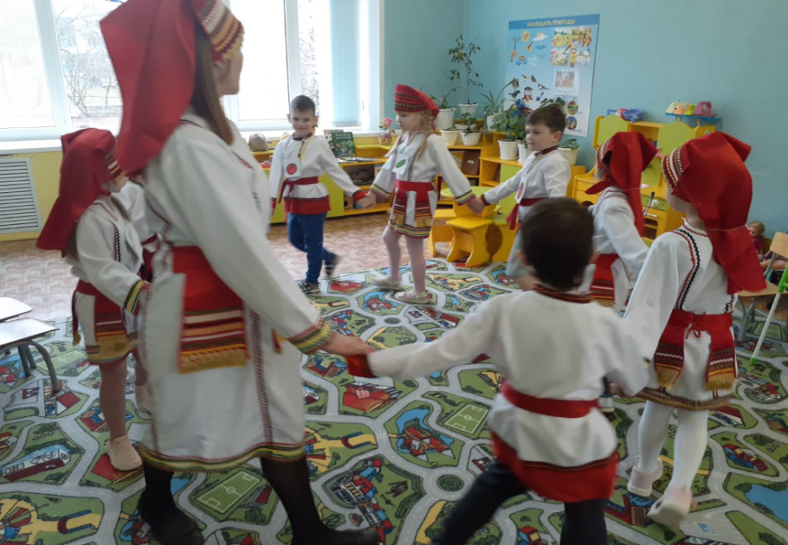
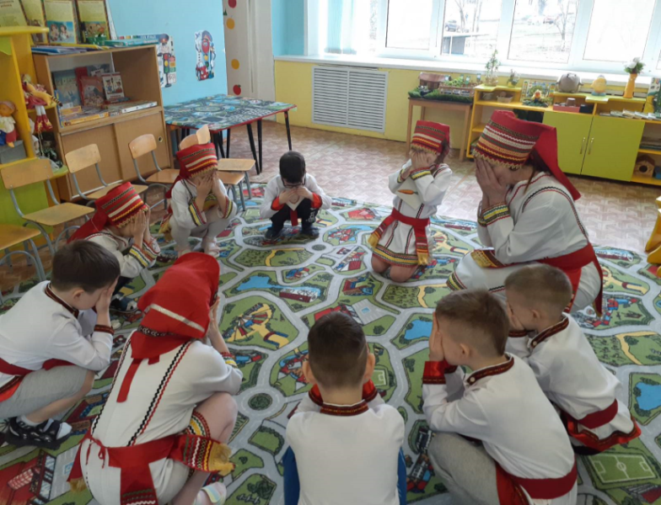
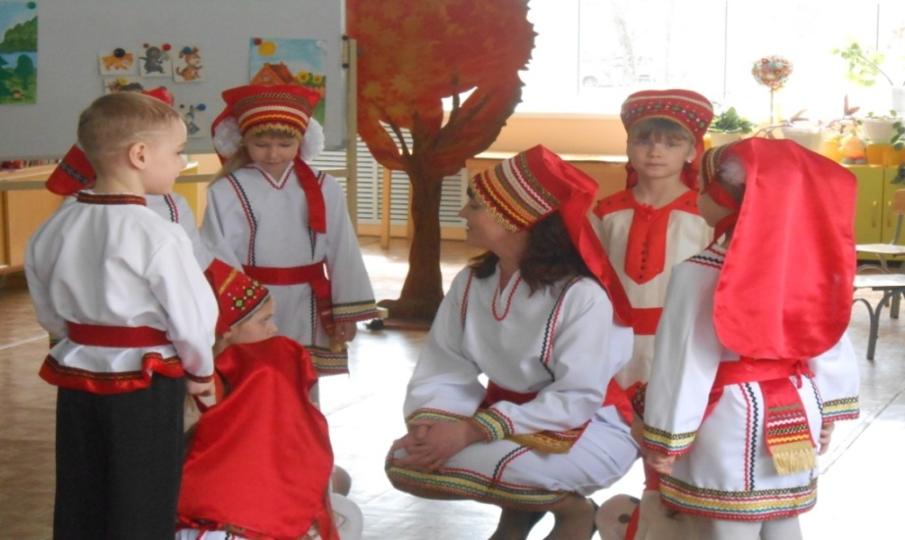
С большим удовольствием дети знакомятся с мордовскими подвижными играми, которые содержат в себе многовековой опыт народа, его культуру, традиции. Еще с большим интересом пытаются потом поиграть в эти игры самостоятельно. С помощью них проводим физкультминутки. Детям очень нравится.

Slide 11
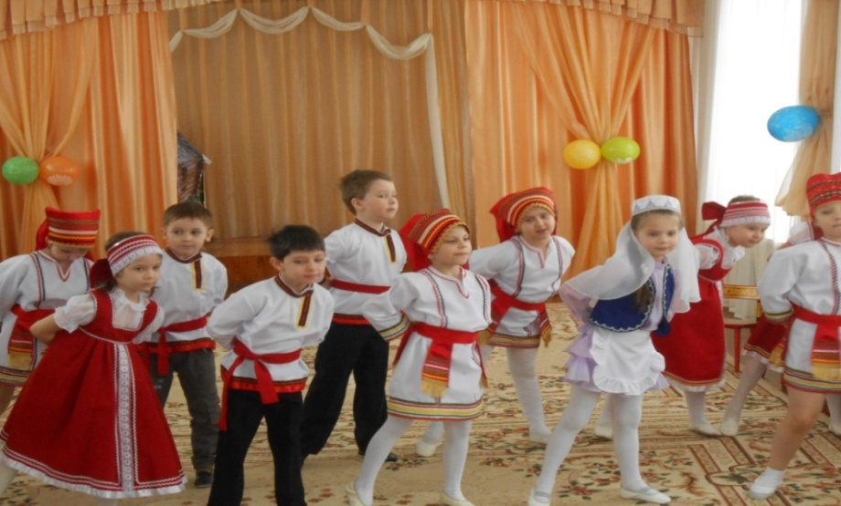
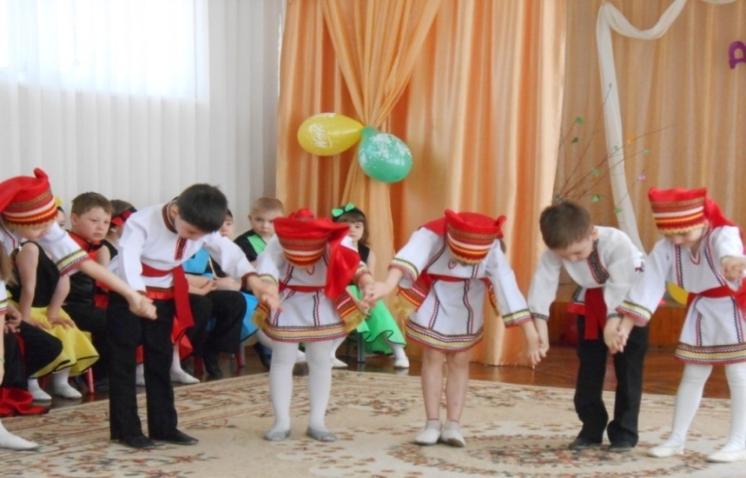
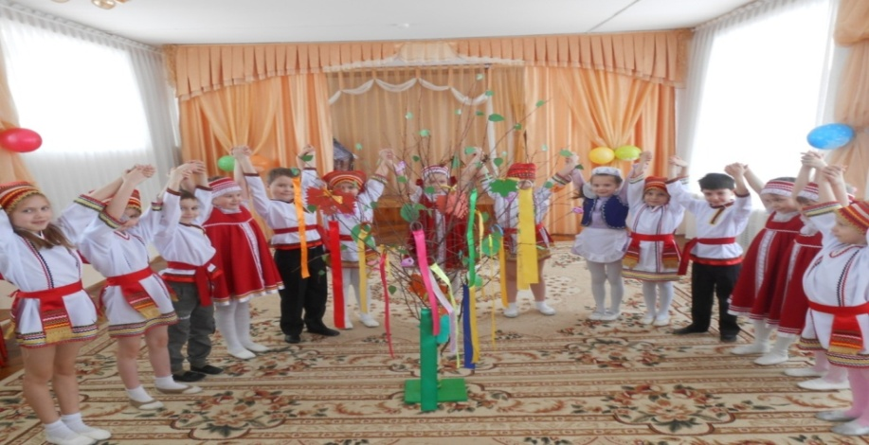
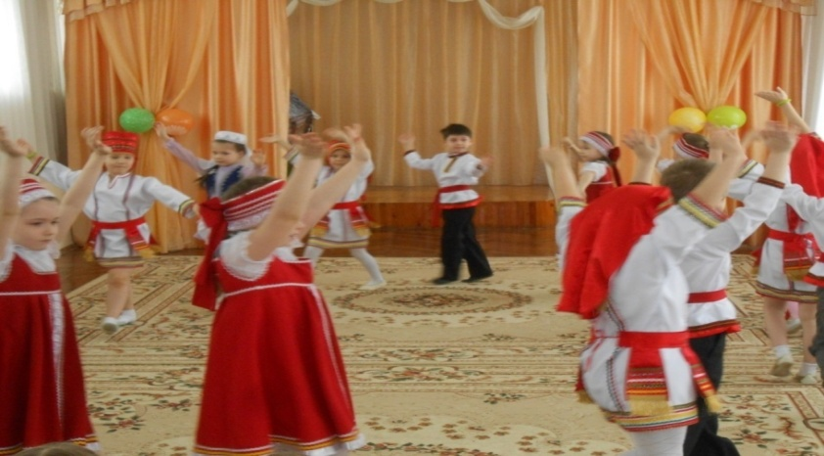
Развлечения и праздники с этнокультурной тематикой дают детям колоссальный эмоциональный заряд, а это обостряет наблюдательность и восприятие, обогащает чувственный опыт, и, следовательно, формирует неподдельный интерес к этнокультурным явлениям.

Slide 12
Таким образом, включение ценностей и традиций мордовской народной культуры в процесс воспитания дошкольников даёт возможность решать многие воспитательные цели и задачи:
- развитие познавательного, коммуникативного, нравственного, физического, эстетического потенциалов личности ребёнка;
- воспитание личности ребёнка, знающий, уважающий историю и традиции своего народа;
- использование в работе разнообразных доступных и интересных детям форм и методов работы.

Slide 13
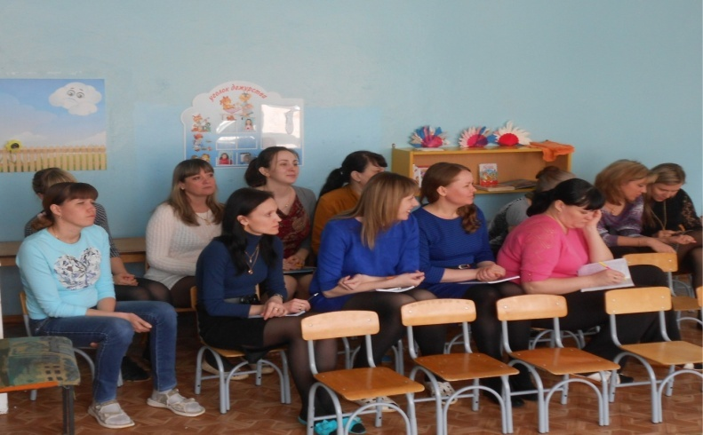
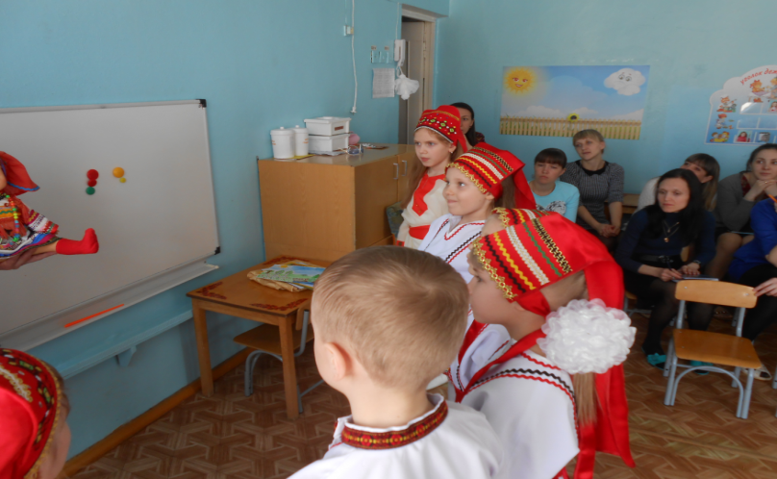
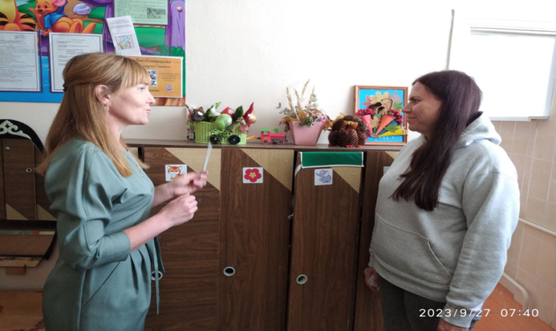
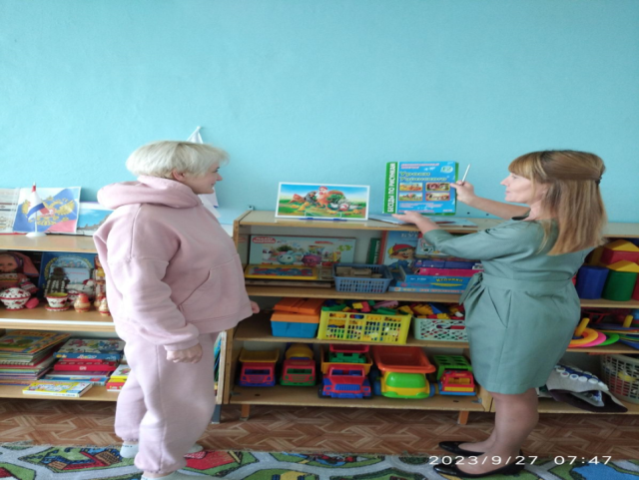
Реализация работы по данному направлению в полном объеме возможна только при тесном взаимодействии детского сада и семьи. Проводимые совместные мероприятия способствуют установлению доверительных отношений с родителями, что, впоследствии, оказывает положительное влияние на состояние педагогического процесса.

Slide 14
Результаты педагогического опыта моей работы по данной теме могут быть востребованы воспитателями ДОО. В целях обмена опытом с коллегами, я провожу открытые занятия, выступаю на заседаниях методических объединений педагогов, педсоветах, семинарах.

Slide 15
Спасибо за внимание!

